Slide 1

《TimeMixer: Decomposable Multiscale Mixing for Time Series Forecasting》 ICLR，2024\3，清华软院thuml

Slide 2
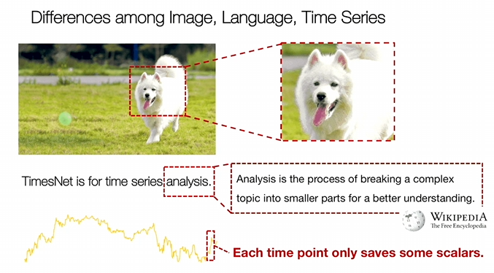
单个时间点通常无法提供足够的语义信息进行分析

Slide 3
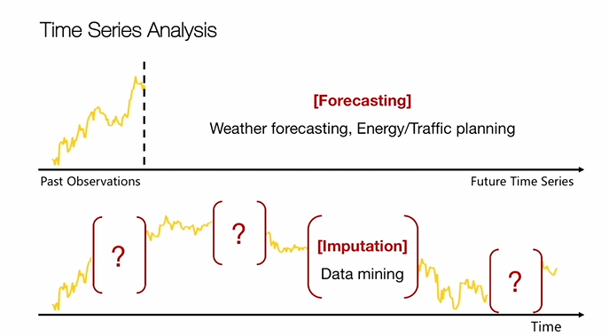
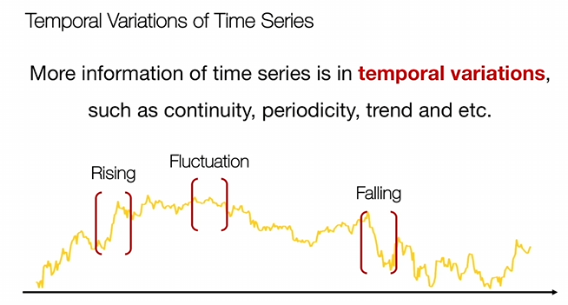
时间变化信息量更大
更能反映时间序列的连续性、周期性、趋势性等固有属性。

Slide 4
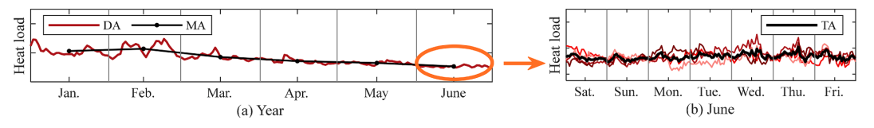
不同周期尺度下的数据趋势
Notes:
序列分解，多周期分析
1)时间序列在不同的采样尺度上呈现出不同的模式。
微观信息和宏观信息分别反映在细尺度和粗尺度上
2)同一个时间序列，用不同的频率来采样它，得到的新的序列所蕴含的时域信息是不同的。
未来的变化是由多个尺度的变化共同决定的

Slide 5
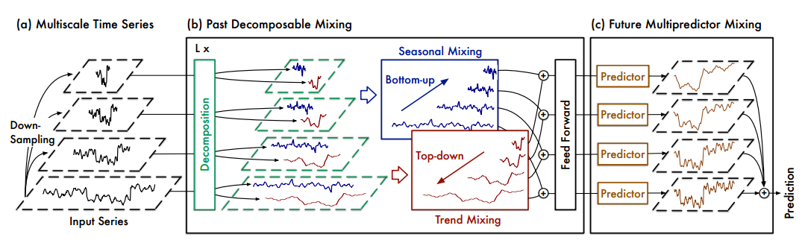
框架图
1）纯MLP，简单，复杂度低
2）多尺度（周期）混合，
PDM分解多个尺度的趋势，
FMM混合预测多尺度信息
1)时间序列在不同的采样尺度上呈现出不同的模式。
微观信息和宏观信息分别反映在细尺度和粗尺度上
多尺度季节分量混合
多尺度分解
季节-趋势分解
多尺度趋势分量混合
多预测器混合
Notes:
多尺度混合观点
2)同一个时间序列，用不同的频率来采样它，得到的新的序列所蕴含的时域信息是不同的。
纯MLP框架
过去分解混合+未来预测混合
平均池化，PDM提取不同尺度的趋势项和季节性

Slide 6






MULTISCALE MIXING ARCHITECTURE
对输入序列进行不同程序的池化来下采样得到不同尺度的序列
用过去P个数据预测未来F个数据
降采样，分解序列为M个尺度
Token嵌入+PE嵌入+时序嵌入

Slide 7
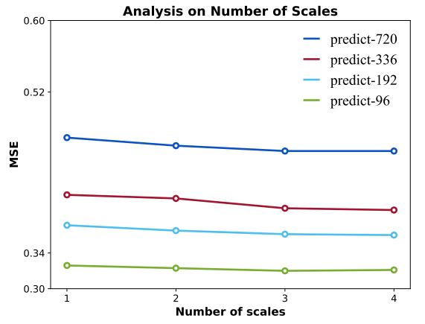
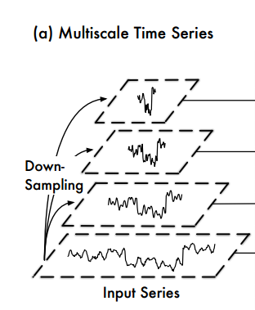
构建多尺度序列
M=3.m={0，1，2，3}
粗尺度
96/2³=12--每八个点取均值--x3
96/2²=24--每4个点取均值--x2
Avg Pooling
96/2¹=48--每2个点取均值--x1
96/2⁰=96--原始序列--x0
细尺度

Slide 8

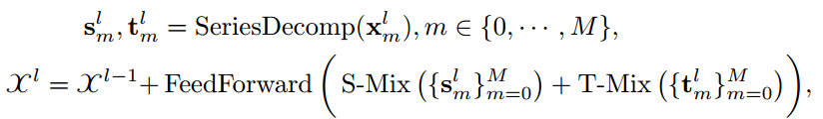

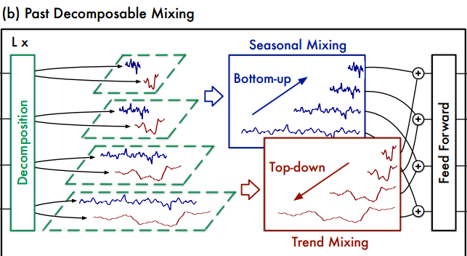

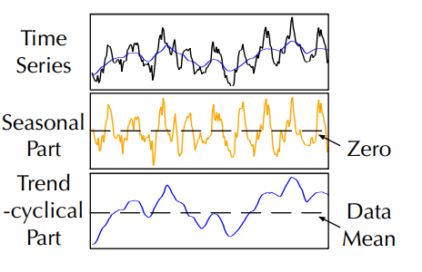
PAST DECOMPOSABLE MIXING
{2，4，6，8}
{-1，1，-1，1}
{3，3，7，7}
Autoformer : Decomposition Transformers with Auto-Correlation for Long-Term Series Forecasting [NeurIPS 2021]
Notes:
pdm提取过去的信息并将不同尺度上的季节性和趋势项混合

Slide 9


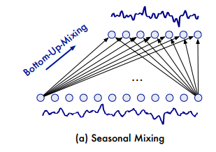
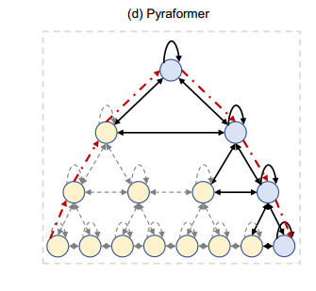
Seasonal Mixing
Seasonal Mixing
输入
输出
nn.linear(96,48)
nn.gelu()
nn.linear(48,48)
month
day
h
min
Pyraformer : Low-complexity Pyramidal Attention for Long-range Time Series Modeling and Forecasting [ICLR 2022]
Notes:
将复杂的时序变化分解为季节和趋势分量
纳入低层次细尺度的时序信息可以为粗尺度的补充信息

Slide 10
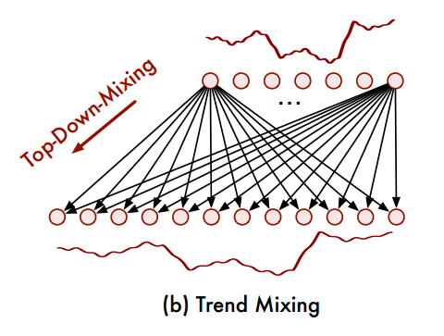
Trend Mixing
输入
输出
nn.linear(48,96)
nn.gelu()
nn.linear(96.96)
Notes:
对于趋势项，细尺度的详细变化可能会引入噪声，影响宏观趋势

Slide 11




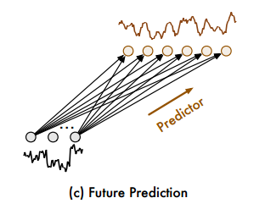
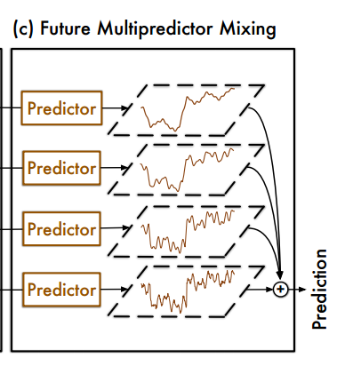
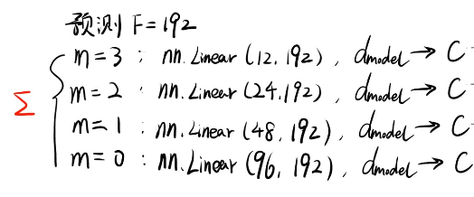
FMM-FUTURE MULTIPREDICTOR MIXING多预测器混合
不同尺度的序列呈现出不同的主导变化，
它们的预测也表现出不同的能力。
Notes:
趋势项合并，用多个预测头（线性全连接）

Slide 12
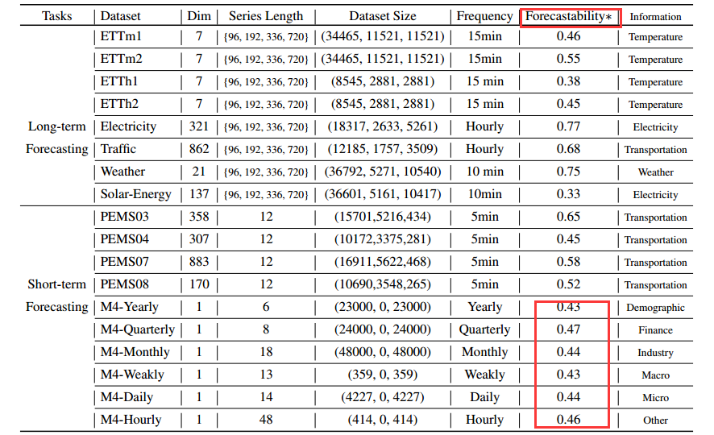
鲁棒性分析
1）因PDM模型进行了序列分解，假定了数据是有强周期性的
2）Forecastability可预测指数（2013ForeCA算法）
谱熵--反映数据在频域中的不确定性，度量数据集混乱程度的指标，熵值越高，时间序列趋势越复杂，越难以预测
Forecastability：（1—熵值）越大，可预测性越强

Slide 13
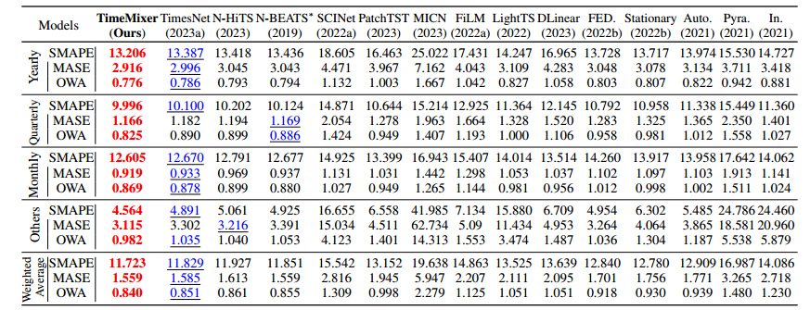
预测长度96{96，192，336，720}求平均
OWA是Kaggle竞赛用的指标

Slide 14
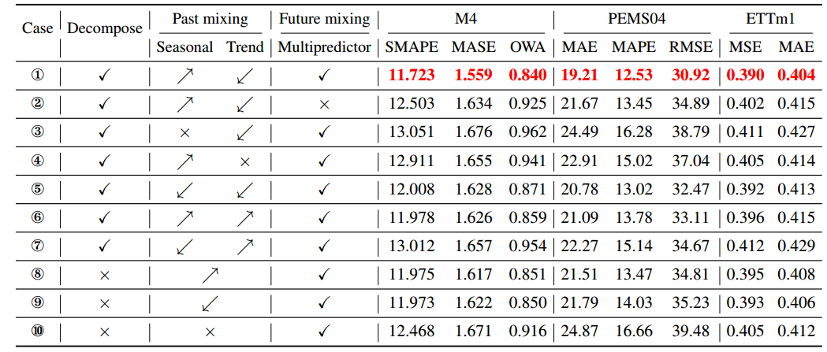
2）说明FMM有效
3）4）说明序列混合策略有效
5）6）7）说明不同的趋势项适合不同的混合方式
8）9）10）说明序列分解策略有效

Slide 15
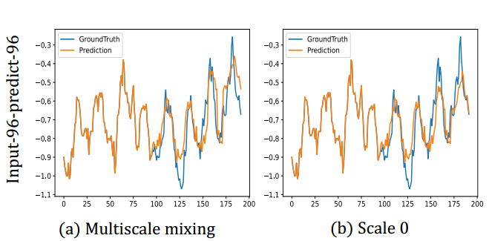
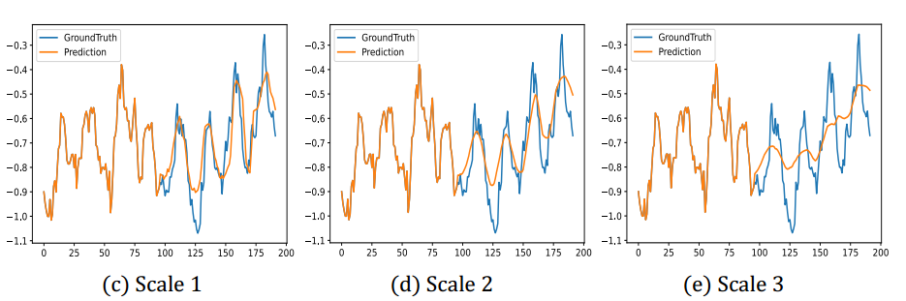
不同尺度序列预测概览
1）细尺度序列能够准确反映微观数值范围，但容易受噪声干扰
2）粗尺度数据反映宏观趋势进行指导

Slide 16
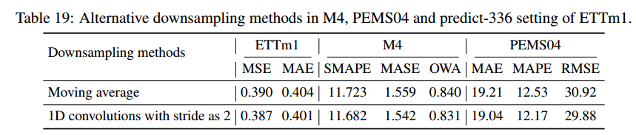
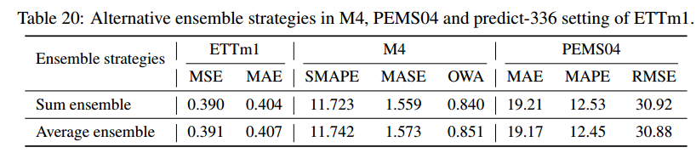
小修补充
1）不同的降采样方法
1D卷积
2）计算损失的策略
差别不大

